Slide 1

EŞ ZAMANLI İPUCUYLA ÖĞRETİM

Slide 2

Konu Başlıkları
Eşzamanlı ipucuyla öğretim
Eşzamanlı İpucuyla Öğretimin Basamakları
Bireye Tepkide Bulunması İçin Verilecek Uyaranı Belirleme
Kontrol Edici İpucunu Belirleme
Eşzamanlı İpucu Deneme Oturumlarını Planlama
Yoklama Oturumlarını Planlama
Yanıt Aralığı Süresini Belirleme
Bireyin Tepkilerine Ne Şekilde Yanıt Verileceğini Belirleme
Veri Kayıt Yöntemini Belirleme
Uygulama, Kayıt Tutma ve Bireyin Gösterdiği Performansa Göre Gerektiğinde
Değişiklikler Yapma

Slide 3
Eşzamanlı ipucuyla öğretim
Eşzamanlı ipucuyla öğretim, sabit bekleme süreli öğretimin 0 sn. denemeleri gibi gerçekleştirilmektedir.
Eşzamanlı ipucuyla öğretimle ilgili çalışmalar, sabit bekleme süreli öğretimde uyaran kontrolünün çoğunlukla 0 sn. denemelerinde gerçekleşmesi ile elde edildiği saptandıktan sonra yürütülmeye başlanmıştır.
Eşzamanlı ipucuyla öğretimin kullanıldığı araştırma sayısının sınırlı olmasına karşın, eşzamanlı ipucuyla öğretimin değişik yaş ve engel gruplarından olan bireylere tek-basamaklı ve zincirleme davranışların öğretiminde etkili olduğu görülmektedir.

Slide 4
Eşzamanlı ipucuyla öğretim
Eşzamanlı ipucuyla öğretimde hedef uyaranın (örneğin, “Semih, bu işaretin anlamı ne?”) hemen ardından kontrol edici ipucu sunulur (örneğin, “Bu işaret ‘Giriş Yok’ demektir.”) ve birey kontrol edici ipucunu model alır.
Eşzamanlı ipucuyla öğretimde her denemede kontrol edici ipucunun sunulması nedeniyle bireye bağımsız olarak tepki verme olanağı tanınmamaktadır.
Bu nedenle, uyaran kontrol transferinin (kontrol edici ipucundan ayırdedici uyarana) gerçekleşip gerçekleşmediği, öğretim oturumlarından hemen önce düzenlenen yoklama oturumlarında anlaşılmaktadır.

Slide 5
Eşzamanlı ipucuyla öğretim
Eşzamanlı ipucuyla öğretimde,
(a) doğru tepkiler,
(b) yanlış tepkiler ve
(c) tepkide bulunmama olmak üzere üç tür birey tepkisi yer almaktadır.

Slide 6
Eşzamanlı ipucuyla öğretim
Eşzamanlı ipucuyla öğretim, sabit bekleme süreli öğretimle ortak bazı özellikler taşır.
Her iki yöntemde de 0 sn. denemelerinin uygulanıyor olması iki yöntem arasındaki önemli benzerliklerden biridir.
İki yöntem arasındaki bir diğer benzerlik ise, her iki yöntemde de öğretim oturumlarında yalnızca tek tür ipucu (örneğin, sözel ipucu) ya da birden fazla ipucunun (örneğin, model olma ve sözel ipucu) birleştirilerek kullanılmasıdır.

Slide 7
Eşzamanlı ipucuyla öğretim
Sabit bekleme süreli öğretim ile eşzamanlı ipucuyla öğretim arasında, yukarıda açıklanan önemli benzerlikler yanında, yöntemlerin uygulanmasında gerekli önkoşul davranışlar ve uygulama bakımından bazı farklılıklar da vardır.
Sabit bekleme süreli öğretimde öğrencinin kontrol edici ipucunu beklemesi gerekmektedir; bir başka deyişle, sabit bekleme süreli öğretim öğrencinin ipucunu bekleme önkoşul becerisine sahip olmasını gerektirmektedir.
Eşzamanlı ipucuyla öğretim bu önkoşul beceriyi gerekli kılmaz. Eğer öğrenci bu beceriye sahip değilse, sabit bekleme süreli öğretimle öğretime başlanmadan önce öğrenciye kontrol edici ipucunu beklemesi öğretilir.
İki yöntem arasındaki bir diğer farklılık ise, yöntemin gerektirdiği uygulamacı davranışlarındaki farklılıklardır.

Slide 8
Eşzamanlı ipucuyla öğretim
Anımsayacağınız gibi, sabit bekleme süreli öğretimde iki tür uygulamacı davranışı söz konusudur:
0 sn. bekleme süreli denemeler ve sabit bekleme süreli denemeler.
Eşzamanlı ipucuyla öğretimde ise yalnızca bir tür deneme, sıfır sn. bekleme süreli deneme, gerekmektedir.
Bu gibi durumlar dikkate alındığında, eşzamanlı ipucuyla öğretim gerçekleştirmek daha uygun ve kolay olabilir.
Sabit bekleme süreli öğretimin ilk birkaç oturumu sıfır saniye sabit bekleme süreli oturumlar biçiminde uygulanır (kontrol edici ipucu hedef uyaranın hemen ardından sunulur) ve bu birkaç oturumdan sonra hedef uyaran ile kontrol edici ipucu arasında ipucunu geciktirme süresi bırakılarak öğrenciye bağımsız olarak yanıt verme şansı tanınır.

Slide 9
Eşzamanlı ipucuyla öğretim
Dolayısıyla, sabit bekleme süreli öğretimle düzenlenen öğretim oturumlarında uyaran kontrolünün gerçekleşip gerçekleşmediği incelenebilir.
Eşzamanlı ipucuyla öğretim yapılırken hedef uyaran ile kontrol edici ipucu arasında böyle bir süre bırakılmaz; bir başka deyişle, eşzamanlı ipucuyla öğretimde tüm öğretim oturumları sıfır saniye bekleme süreli olarak gerçekleştirilir.

Slide 10
Eşzamanlı ipucuyla öğretimin birçok farklı kavram ve becerinin öğretiminde etkili olduğunu gösteren araştırmalar bulunmaktadır:
Mesleki beceriler
Çarpma işlemi
Haritada ülkeleri gösterme
Giyinme becerileri
Sözcük tanıma
Toplumda kullanılan işaretleri öğrenme
İfade edici dil becerileri...

Slide 11
Eşzamanlı İpucuyla Öğretimin Basamakları
1. Bireye tepkide bulunması için verilecek uyaranı belirleme,
2. Kontrol edici ipucunu belirleme,
3. Eşzamanlı ipucuyla deneme oturumlarını planlama,
6. Yoklama oturumlarını planlama,
7. Yanıt aralığı süresini belirleme,
8. Bireyin tepkilerine ne şekilde yanıt verileceğini belirleme,
9. Denemeler arası süreyi belirleme,
10. Veri kayıt yöntemini belirleme,
11. Uygulama, kayıt tutma ve bireyin gösterdiği performansa göre gerektiğinde değişiklikler yapma.

Slide 12
1. Bireye Tepkide Bulunması İçin Verilecek Uyaranı Belirleme
Bireye tepkide bulunması için verilecek uyaran, anımsayacağınız gibi, beceri yönergesi, çevre düzenlemesi ya da doğal olarak oluşan olayların kullanımı olmak üzere üç biçimde sunulabilmektedir.
Bu aşamada uygulamacı, beceri yönergesi, çevre düzenlemesi ya da doğal olarak oluşan olaylardan birini ya da birkaçını kullanarak bireyin tepkide bulunmasını sağlar.

Slide 13
2. Kontrol Edici İpucunu Belirleme
Bireye tepkide bulunması için ipucu olarak verilecek uyaranı belirleme aşamasından sonra uygulamacı kontrol edici ipucunu belirler.
Bir önceki ünitede değinildiği gibi, uygun ipucu belirlenirken bireyin özellikleri, öğretilmesi amaçlanan davranışların özellikleri vb. değişkenler dikkate alınmalıdır.
Aynı zamanda, uygulamacı uygun ipucuna karar verirken, ipucu belirlerken dikkat edilecek noktaları da göz önünde bulundurmalıdır.

Slide 14
3. Eşzamanlı İpucu Deneme Oturumlarını Planlama
Bildiğiniz gibi, eşzamanlı ipucuyla öğretim sıfır sn. bekleme denemelerinden oluşmaktadır.
Sıfır saniye denemeleri ise, hedef uyaranın hemen ardından kontrol edici ipucunun sunulduğu denemelerdir.
Bu aşamada uygulamacı, bir öğretim oturumunda kaç tane 0 sn. bekleme denemesinin yer alacağına karar vermelidir.
Daha önceki bölümlerde açıkladığımız gibi, zincirleme ya da tek-basamaklı bir davranış için bir öğretim oturumunda kaç denemenin yer alacağına ilişkin genel bir kural yoktur.
Ancak, deneme sayısını belirlerken çoğunlukla hedef davranış, bireyin özellikleri, bireye ayrılacak olan öğretim süresi vb. değişkenler dikkate alınmaktadır.

Slide 15
4. Yoklama Oturumlarını Planlama
Uygulamacı yoklama oturumlarını planlamalı, yoklama oturumlarında hedef davranışa ilişkin kaç denemenin yer alacağını belirlemeli, birey tepkilerine ne şekilde tepkide bulunulacağına karar vermeli ve öğretimin gerçekleşmesine ilişkin ölçüt belirlemelidir.
Yoklama oturumları eşzamanlı ipucuyla öğretim oturumundan hemen önce düzenlenmelidir.
Ancak ilk öğretim oturumundan önce yoklama oturumu düzenlenmez.
Bu durumu bir örnekle açıklayacak olursak, pazartesi günü çarpım tablosunun öğretimi için eşzamanlı ipucuyla öğretim uygulamasına yer verildiğini varsayalım.
Böylece birinci öğretim oturumu düzenlenmiş olur.

Slide 16
4. Yoklama Oturumlarını Planlama (devam...)
Salı günü eşzamanlı ipucuyla öğretim oturumu gerçekleştirmeden önce öğrenmenin gerçekleşip gerçekleşmediğini sınamak üzere birinci yoklama oturumu düzenlenir.
Bu süreç öğrenme gerçekleşinceye kadar bu şekilde devam ettirilir.
Ancak, her gün öğretimden önce yoklama oturumları düzenlemek öğrenci hata sayısının yüksek olmasına neden olabilir.
Bu durumda, hergün günlük yoklama oturumları düzenlemek yerine iki-üç günde bir ya da haftada bir aralıklı yoklama oturumları düzenlenebilir.

Slide 17
5. Yanıt Aralığı Süresini Belirleme
Eşzamanlı ipucuyla öğretimde, hedef uyaranın ardından kontrol edici ipucu sunularak bireyin belli bir süre içinde tepkide bulunması beklenir.
Bu süreye yanıt aralığı denmektedir.
Yanıt aralığı genellikle 3-5 sn. gibi, birey için makul olan bir süreden oluşur.
Öğretim planlanırken, yanıt aralığına ek olarak, bireyin üzerinde çalışılan davranış ya da davranış basamağını ne kadar sürede tamamlayacağı da belirlenebilir.
Örneğin, “4 saniye içinde davranışı yerine getirmek için girişimde bulunur ve 10 sn. içinde tamamlar”.
Yanıt aralığı ve davranışı tamamlama süresi tıpkı deneme sayısını belirlemekte olduğu gibi bireyin özellikleri, bireye ayrılacak olan öğretim süresi, davranışın özellikleri vb. değişkenlere göre belirlenir.

Slide 18
6. Bireyin Tepkilerine Ne Şekilde Yanıt Verileceğini Belirleme
Daha önce söz edildiği gibi, eşzamanlı ipucuyla öğretimde üç tür birey tepkisi yer almaktadır: (a) doğru tepkiler, (b) yanlış tepkiler, (c) tepkide bulunmama.
Uygulamacı bu üç tür tepkinin her birinin gerçekleşmesi durumunda birey tepkilerine ne şekilde tepkide bulunacağına, öğretime başlamadan önce karar vermelidir.
Doğru tepkiler mutlaka pekiştirilmelidir. Uygulamacı, öğretim oturumunda hangi pekiştirme tarifesini kullanacağına karar vermelidir.
Örneğin, ölçüt karşılanıncaya değin sürekli pekiştirme tarifesinin kullanımı planlanırken, ölçüt karşılandıktan sonra pekiştirme silikleştirilerek diğer pekiştirme tarifeleri kullanılabilir.

Slide 19
6. Bireyin Tepkilerine Ne Şekilde Yanıt Verileceğini Belirleme (devam...)
Uygulamacı doğru tepkilerde olduğu gibi yanlış tepki ve tepkide bulunmama durumlarında da ne şekilde tepkide bulunacağına önceden karar vermelidir.
Örneğin, yanlış tepkide deneme tekrarlanabilir, hata düzeltmesi kullanılabilir, bireyin hatalı davranışı görmezden gelinebilir.
Ancak, eşzamanlı ipucuyla öğretimde bireye hedef uyaranın hemen ardından doğru tepkide bulunma olasılığını kesinleştiren bir kontrol edici ipucu sunulduğu için, bireyin hata yapma olasılığı düşüktür.
Böyle olmasına rağmen birey hata yapıyorsa, uygulamacı kontrol edici ipucunu yeniden değerlendirmeli ve gerekli durumlarda değiştirmelidir.

Slide 20
7. Veri Kayıt Yöntemini Belirleme
Uygulamacı, eşzamanlı ipucuyla öğretimin etkililiğini değerlendirmek üzere veri toplama yöntemine karar vermelidir.
Tüm veri toplama formlarında olduğu gibi eşzamanlı ipucuyla öğretim veri toplama formunda da bireye ve davranışa ilişkin verilere, bireyin performansına ve bu performansa ilişkin betimsel bilgilere yer verilmelidir.
Aslında, eşzamanlı ipucuyla öğretimde uyaran kontrolünün kurulup kurulmadığı öğretim oturumlarından önce gerçekleştirilen yoklama oturumlarında sınanır.
Yoklama oturumlarında gerçekleşebilecek birey tepkileri, öğretim oturumlarında gerçekleşebilecek tepkilerin aynısı olduğu için, aynı veri toplama formu hem öğretim oturumları hem de yoklama oturumları için kullanılabilir.

Slide 21
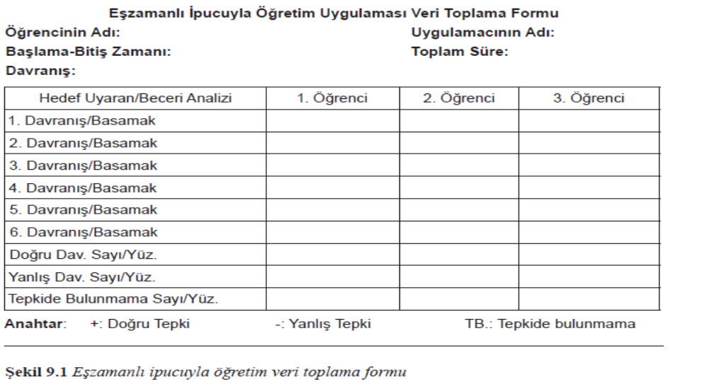

Slide 22
8. Uygulama, Kayıt Tutma ve Bireyin Gösterdiği Performansa Göre
Gerektiğinde Değişiklikler Yapma
Son aşama olan uygulama, davranış kaydı tutma ve bireyin gösterdiği performansa göre gerektiğinde uygulamada değişiklikler yapma aşamasında, uygulamacı bireyin gösterdiği performansı kaydeder ve öğretim sürecinde beliren gereksinime göre değişiklikler yapabilir.
Bu grafiklerde yalnızca yoklama oturumlarında elde edilen veriler yer alabileceği gibi (Bkz. Şekil 9.2.a), hem yoklama oturumları hem de öğretim oturumları verileri de (Bkz., Şekil 9.2.b) yer alabilir.

Slide 23
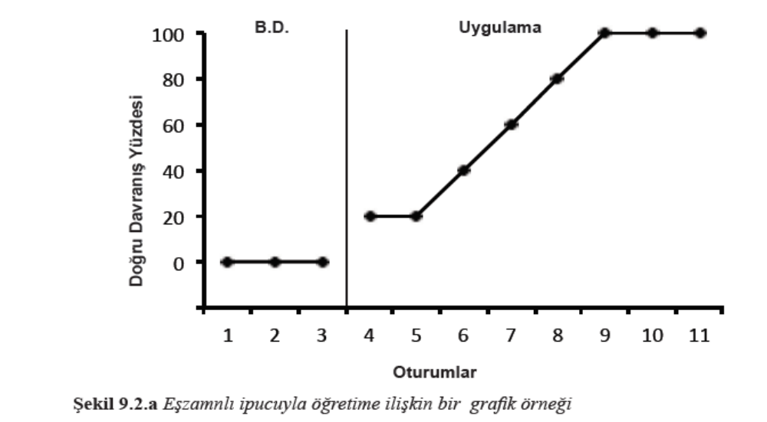

Slide 24
Grafiğin açıklaması:
Şekil 9.2.a’da yoklama oturumlarında elde edilen doğru tepki yüzdeleri verilmiştir.
Grafikte görülen performansa göre uygulamacı çeşitli değişiklik kararları alabilir ya da uygulamayı planladığı gibi sürdürebilir.
Öğretim oturumlarında bireyin gösterdiği tepkilerin de incelenmek istenmesi durumunda, aynı grafiğe öğretim oturumlarında elde edilen veriler de eklenebilir.

Slide 25
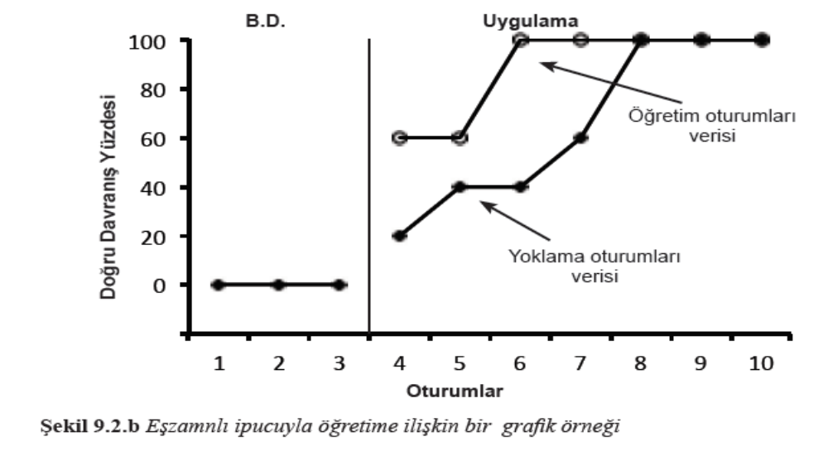

Slide 26
Grafiğin açıklaması:
Şekil 9.2.b’de, hem yoklama hem de uygulama oturumlarında elde edilen doğru tepki yüzdeleri yer almaktadır.
Yoklama ve öğretim oturumlarında el de edilen verilerin grafiğe işlenmesi ile uygulamacı ve okuyucular uygulamada gerçekleşen hata düzeyine ilişkin bir görüş edinirler.
Böylece uygulamacı, uygulamada gerekli değişiklikleri gerçekleştirebilir.

